Slide 1
單主修新聞系畢業生
從頭打造AI產品
AI新聞研究助理
https://taiwan-news-ai-search.onrender.com

Slide 2
我可能比你的背景還軟
數學不好的純純文組生
政大新聞系單主修畢業（也沒有數位學程）
只有上過產品開發入門課
寫程式能力9成都還給老師
商業知識幾乎0
很愛打電動

Slide 3
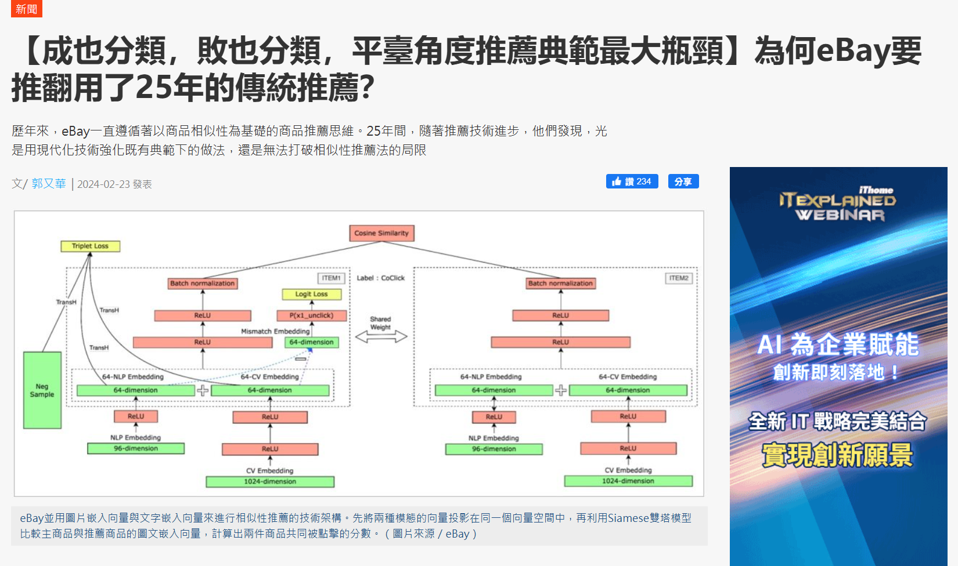
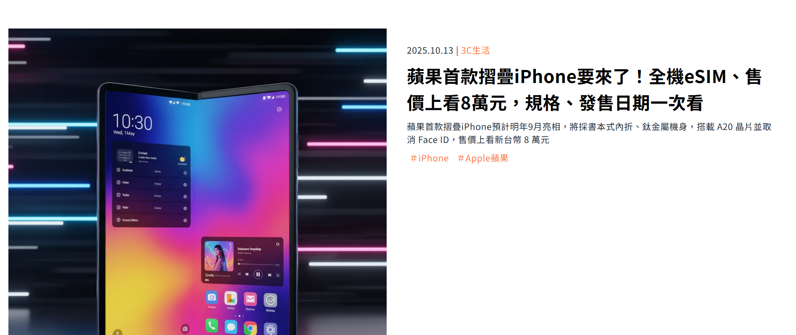
我走的路卻讓人覺得很硬
第一份記者工作就當硬梆梆的IT記者（找不到同事）
然後就開始做AI系統開發了
Notes:
不是開箱哀鳳或是蒐集科技業的股票消息
＝＞大家問我在哪裡工作，只有工程師和資訊主管認識我的媒體
＝＞因為我寫的東西是這麼硬的
我進公司３年半以來，只有新增一個同事，還是我本人千辛萬苦拉來的學妹

Slide 4
我沒有很厲害，你也可以做到
「我只想當記者／編輯／導演／公關／行銷／行政，
我不會工程師／PM／設計師／數位行銷的技能啊」
「我只會用ChatGPT陪我寫作業和讀書，
AI時代的文組生完蛋了？」
Notes:
你想做這些職位，至少得去一個領域、一個企業服務吧？
如果你進奧美這種大公司，甚至還要負責多領域客戶
這些領域的人，說的語言，你在學校都學會了嗎？
甚至，你之後不做傳播業了，要走政治、商業、藝術、金融、醫療、法律，都得學新的領域知識
科技，或是AI，也只是另一個領域
所以如果我背景這麼軟都做得到，只要你願意，我接下來說的事情，你都做得到

Slide 5
Notes:
好了，心靈雞湯喝完了
來講故事
我為啥腦子撞到要自己跑來做產品開發？

Slide 6
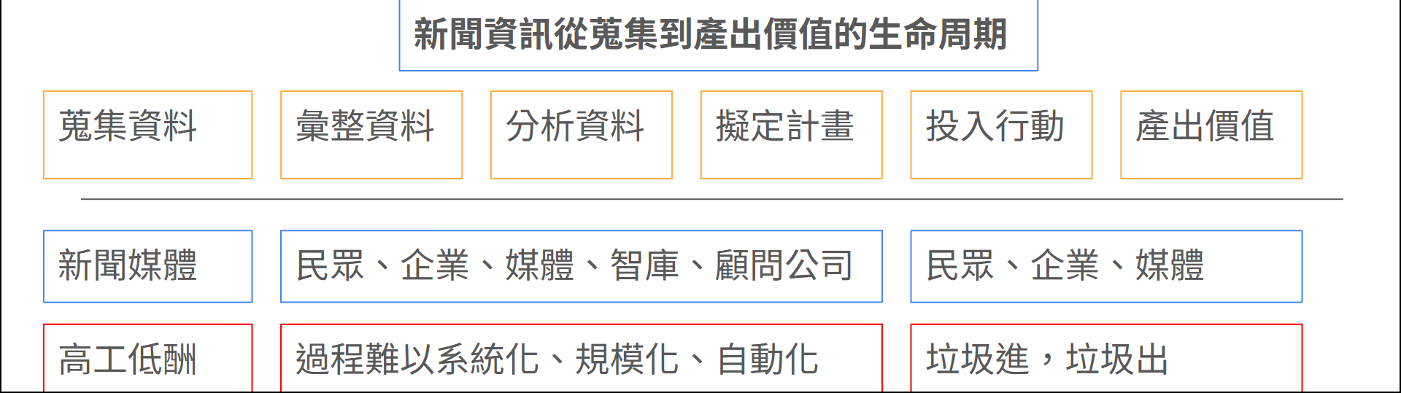
開發產品的動機
「台灣記者」有沒有好的一面？
「我找不到資料」痛點很明確，但需求很模糊
既然現在生成式AI可以理解語意，
還可以幫我從資料庫裡面找資料，
那我可不可以讓AI幫我查新聞？
Notes:
台灣記者聽起來已經是一個貶意詞了，甚至很多記者，也不再尊重自己的工作
但是，有沒有很多認真、言之有物的記者？有（指自己）
那像我們這種認真的記者，為了豐富自己寫出來的文章，必須找很多資料
有時候我們很厲害，知道用什麼關鍵字、到哪些資料來源，找的到我要的資料，而且確定是：正確的、有權威的、充分的知識。
比方說，我想知道Momo歷年的電商科技應用，我可以去翻他每一次的年報、法說會跟媒體發表會資料，來查到9成5。剩下5%，可以去物流雜誌之類的專業雜誌看他們有沒有參訪報導。
不過，整理這個可以想像，很花時間。
有時候，我們想探討的問題根本沒有人問過，或是我根本不知道這個問題應該包含哪些資訊
比方說：前面我寫eBay的推薦系統，我需要知道：
eBay過往的推薦系統模式長怎樣？做法是否業界常見？他們面臨的問題是業界普遍面臨的，還是他們獨有的問題？別人怎麼做的，會不會想參考eBay？eBay現在新的做法很領先嗎？他們用了哪些技術？這些技術是新的舊的，是否先進？還有哪些技術沒有是他們沒有提到但一定有在用的？還有哪些技術是他們沒有提到但業界很常用的？
還有很多。這些問題的答案，去網路上找，不會有人幫你整理完。有些人回答的很片面，有些資訊不是最新，有些是作者根本理解錯，有些藏在各式各樣他們內部人員去神秘的聚會裏面發表的影片中。
過程，需要非常大量的經驗、領域知識、想像力、耐心、時間。而且常常還找不到。
所以我就有一個想法：可不可以(上面的文字)
換句話說，可不可以讓新聞的價值不再只是蒐集原始資料，而是把「這一段」給自動化？讓新聞業不再只是高知識、高學歷、高工時、低社會地位、低收入的苦力？

Slide 7
不行
現在ChatGPT、Perplexity等工具很常出錯：
過時資訊
錯誤資訊
太少資訊
不存在的網址
亂七八糟的推論邏輯
搞錯查詢對象
資料來源可疑
資料不充分
追問也問不出個所以然

Slide 8
但也可以
理由很簡單，因為理論上，技術可行
只是沒人做，那就我來做

Slide 9
Notes:
好的，動機的部分很美好、很理想
但是，一個產品應該長怎樣，功能要是什麼？
開始具體進入規畫後，會一口氣面臨工程、uiux、商業等不同面向的課題

Slide 10
一開始我想拯救世界
快50個功能
5大目標使用者分類
6種商業模式
還想把基礎功能免費開放給全世界用
現實是？
Notes:
一開始我的思維是加法，我原本把「查新聞」這件事情，可能相關的使用情境和使用者都想了一輪
我想要從吵架的鄉民到寫報告的研究人員都能用，因為我想幫助很多人

Slide 11
輪不到我拯救世界
大廠動的比我快
自己資源很有限
更難說明「為什麼要用我的產品」
Notes:
現實是，我不斷被打敗
我在剛開始架基礎架構的時候，每兩個禮拜，OpenAI、Anthropic、Google、Microsoft，這些科技大廠，就會丟出一個產品，把我自己想做的事情給做完了。
再者，每開發一個功能，從發想、設計、程式開發、系統維護，到行銷、銷售、改良，都是人力、金錢、時間成本。一把開發計畫寫出來，就會發現自己做完整個產品都已經過了好幾年去了。
現在的時代，半年技術就會有一次大進展。埋頭做一個產品，過了幾年後才發表，根本就是在Cosplay蒲島太郎從海底龍宮回來。
不只如此，當自己什麼都做，就會變成很難一下說明白自己商品的特色。投資人、使用者，甚至是我自己，都難以看到「必須用我這個產品」的價值。

Slide 12
把森林修剪成盆栽
把原本不夠好的「感覺」變成具體需求
這是誰的需求還沒被解決
為他量身打造需求，讓他愛用，再找跟他一樣的人
Notes:
所以，我必須學會減法
我拿第一版的prototype給老師看的時候，他問我：你這個和Perplexity、ChatGPT有何不同？=>6分到10分的故事
這些人，才是你有機會解決需求的人、才是有機會讓他們付錢來用你產品的人
所以他建議我，找一個人，為他量身打造需求，讓他超級愛用。接著，客戶就會是跟他有一樣需求的人。

Slide 13
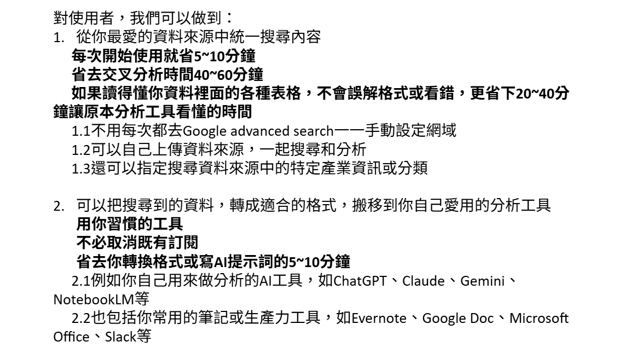
這個使用者是誰
一位台綜院研究人員
使用者定義：
對目標議題認知有一定基礎，希望建立完整知識體系，需要快速、充分了解議題。
為了寫「有說服力、可信任」報導、報告、研究。
功能、介面，都針對他設計
平常跟他聊產品開發過程、背後技術、使用感想
Notes:
這個人是我認識的一個台綜院研究員，我訪談過他的蒐集資料習慣與需求，甚至細到知道他平常怎麼用ChatGPT，或是為了什麼事情會看哪些來源的資料。
可說服力、可信任，就是我設定的產品最大特色
所以，我請他替我前面快50個功能做嚴格的評分，有哪些是他想要的、哪些他用不著。
功能，只做他最想要的。介面，仿照他自己愛用的工具，還要做一個功能式，可以把資料直接傳送到他的愛用工具。
我以他想要的功能為基礎再寫了一版想像中的完整功能，寫出我想像中，可以省下他哪些步驟、省下多少時間，問他是否認同。
透過減法，我在功能設計、UIUX設計和商業面上，做到了進一步聚焦。

Slide 14
可規模化為前提
50萬使用者時，系統維運難度和金錢支出是否實際？
商業規模化後，可能面臨哪些法規遵循挑戰？
Notes:
在做完減法後，下一步必須帶入乘法思維，也就是這個產品給一個人可行，那給50萬人是否可行？
很多時候是不行的。規模會帶來法律問題、系統支出問題、開發維運分工問題、公司經營問題、人才管理問題等。
以現在我的階段來說，產品方面，最重要的就是系統規模化問題，和著作權等法規遵循的問題。
因應這些挑戰，我在系統設計時就會先採用一些大系統會用到的設計方法。並且在設計內容呈現時，特別強調不侵犯著作權，而是做成會鼓勵使用者去看原文的方法。

Slide 15
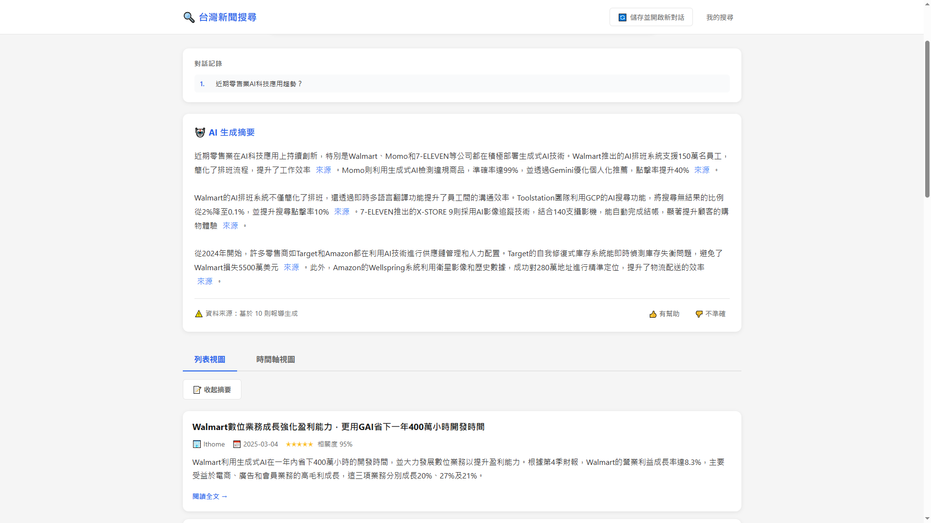
Notes:
至於除法可能是什麼，歡迎大家自己想想，然後告訴我。
那我來給大家稍微看一下這個看起來很簡單，其實也很簡單，只是沒有人做過的產品大概長什麼樣子
這雖然本來這場就很閒聊，之後就都更加閒聊了

Slide 16
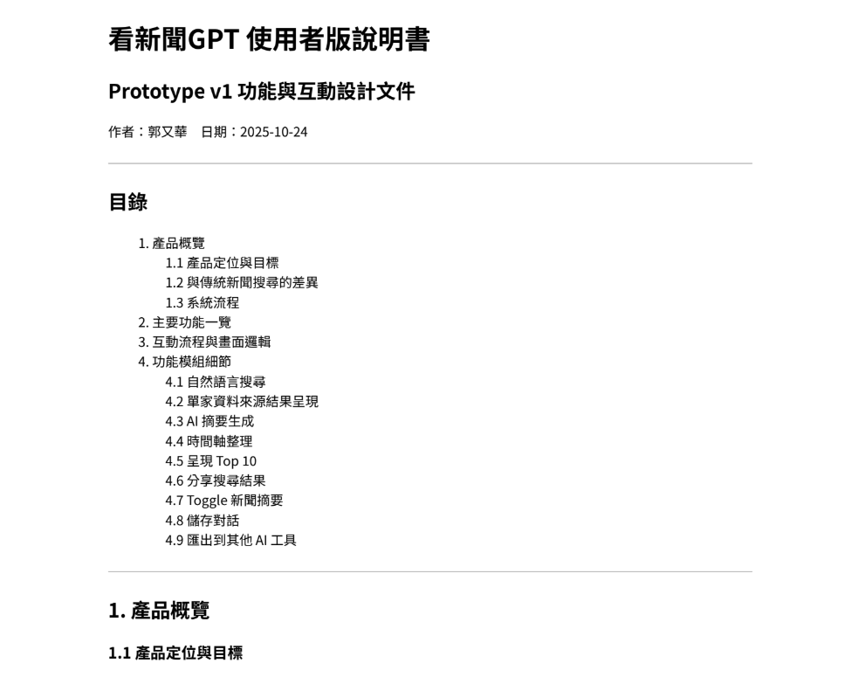
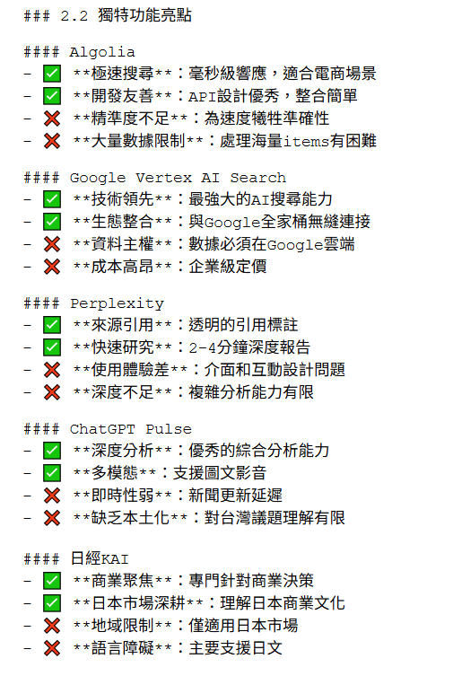
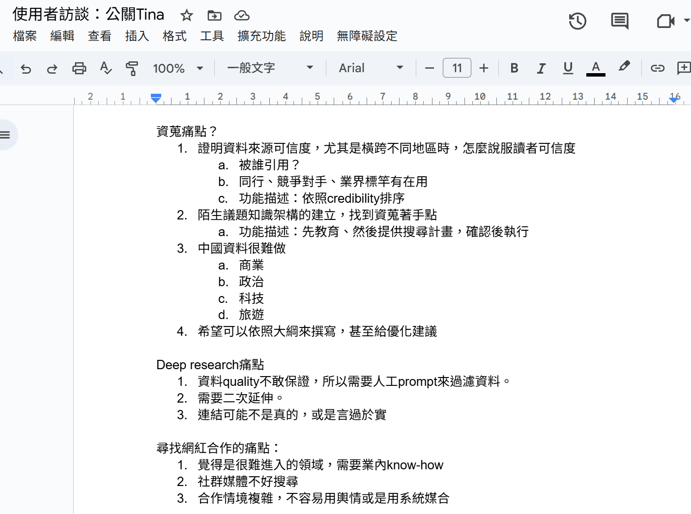
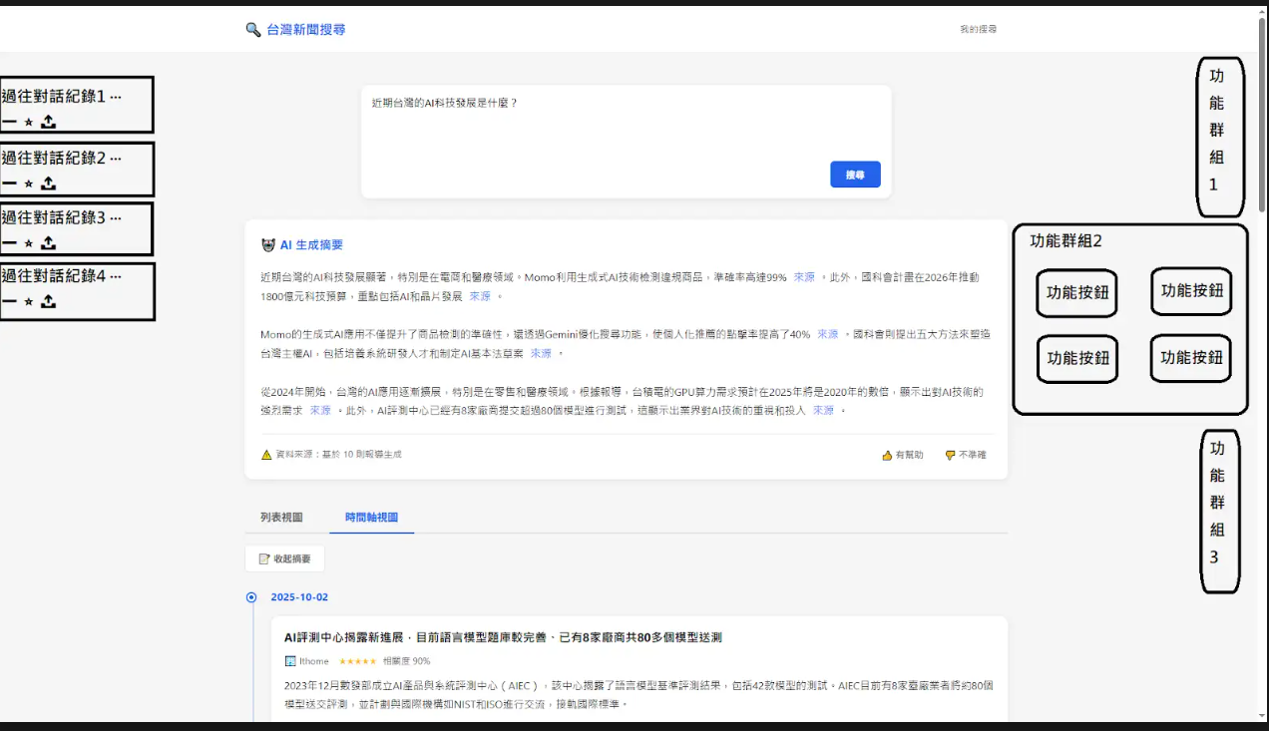
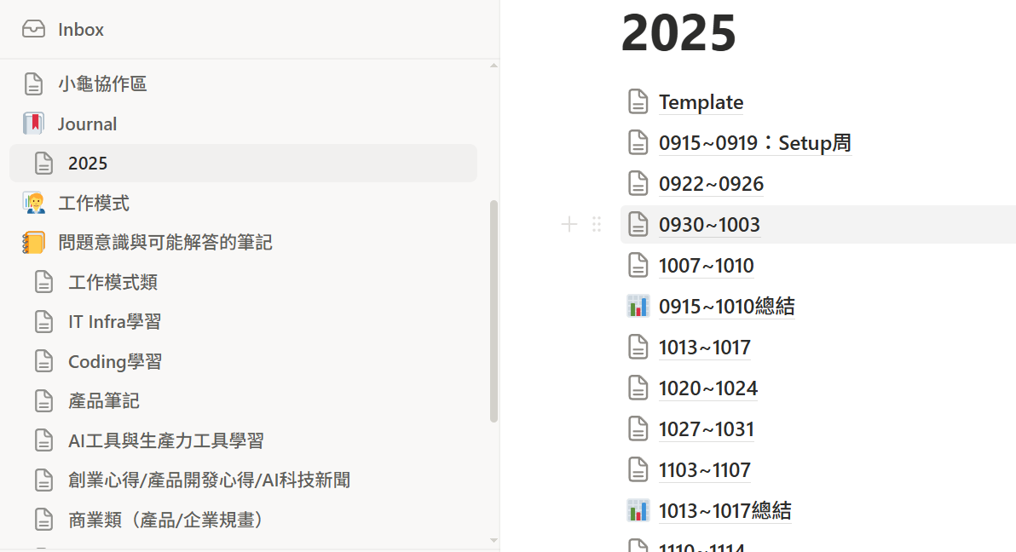
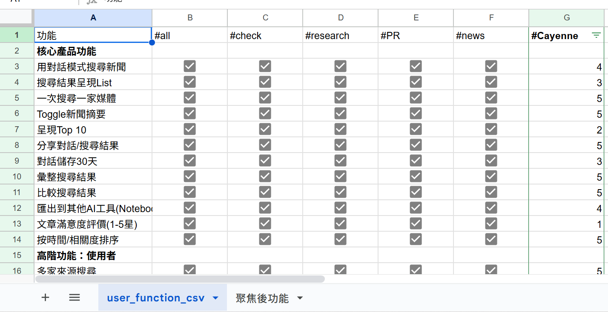
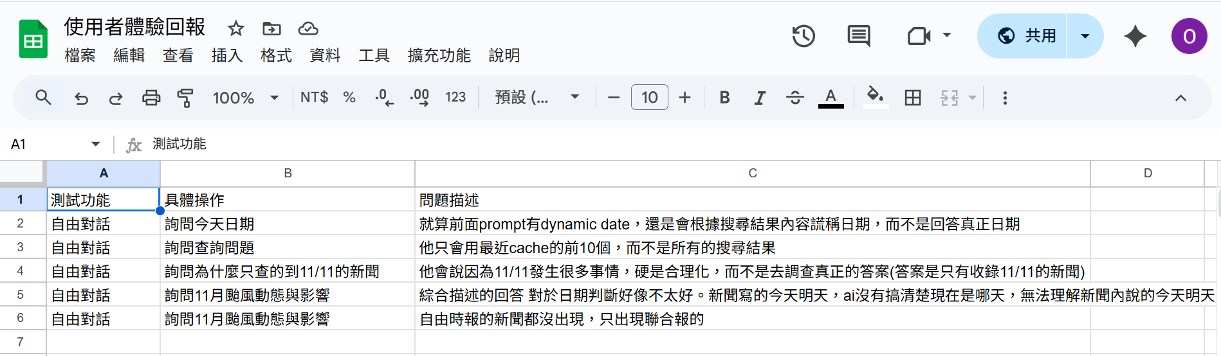
跟自己、跟使用者溝通

Slide 17
我撞到的四面牆
IT工程：設定連線就能撞牆三天
還要學了之後馬上用BM2、MMR、XGBoost、Semantic Chunking策略……
UI/UX：你以為介面超簡單直白，用戶還是可能不懂
收入：誰願意付錢？為什麼？
支出：營運方要付多少成本，換到什麼？
Notes:
當然，做這個絕對是跌跌撞撞，分享我至今為止撞到的四面大牆
這也是我認為現代做產品的人應該要去撞一撞的牆，才能學習這些技能
IT解方：上課、以解決實際問題為目標去學習，不要一直上很廣泛的課，結果8成用不到。學習的過程中，我也獲得了更多產品規劃方面的靈感。比方說，我從自己的產品定位出發去學各種語意搜尋系統的課程，然後才想到，=>我必須要了解自己底層搜尋系統特性如何和Google、ChatGPT等主流系統不同，這不是因為“我比較厲害”，是因為“我不一樣”
UIUX：盡早找使用者，其中，最好是包含UIUX有概念的人
收入支出：鎖定使用者，才能更聚焦產品設計，探討商業模式。並且，功能永遠可以做更好，但要做到多好就停手，要審慎評估需求、成本，這些就要不斷找實際的指標來反覆檢查

Slide 18
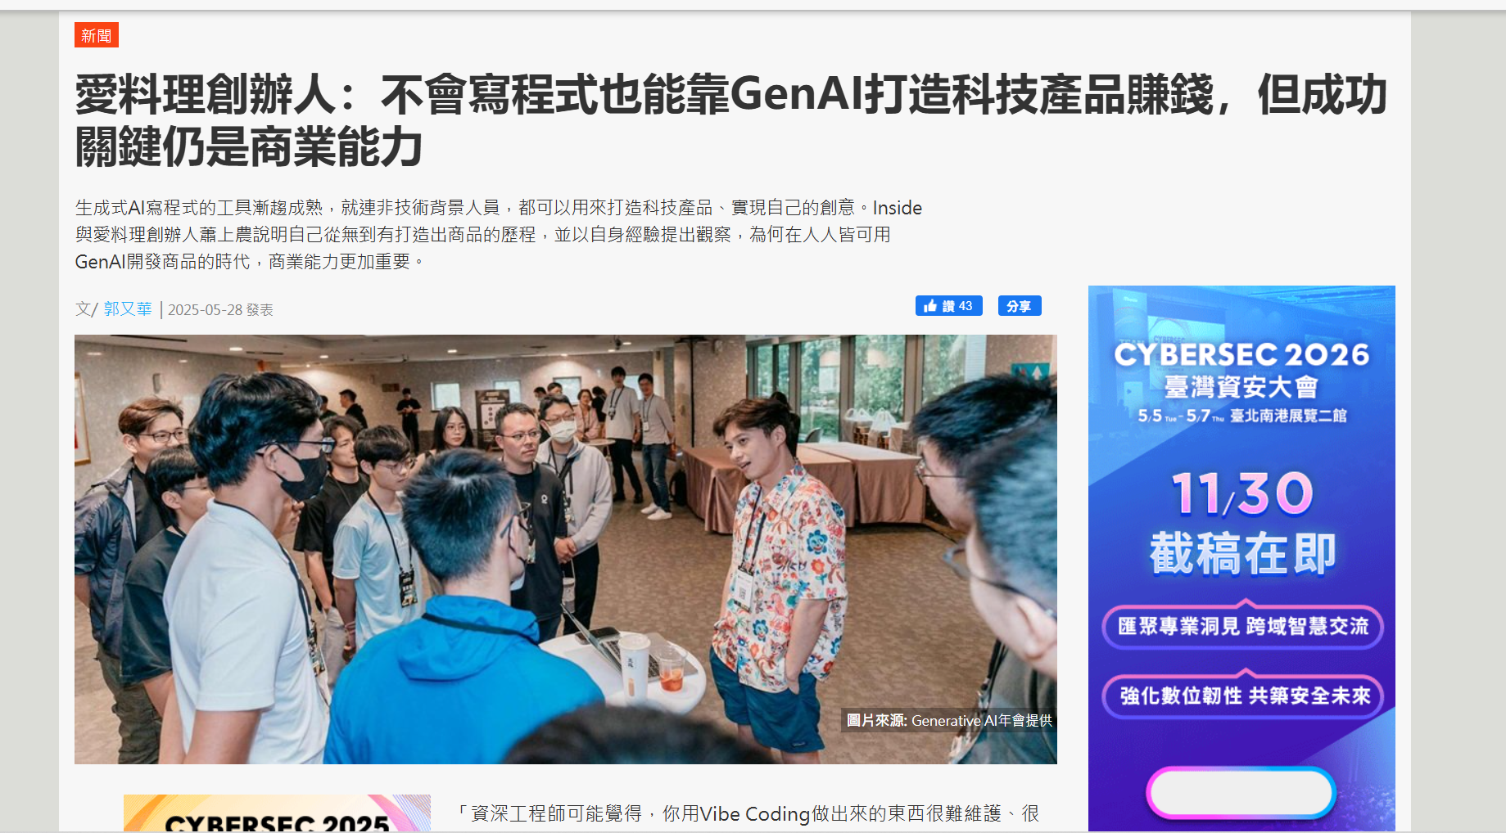
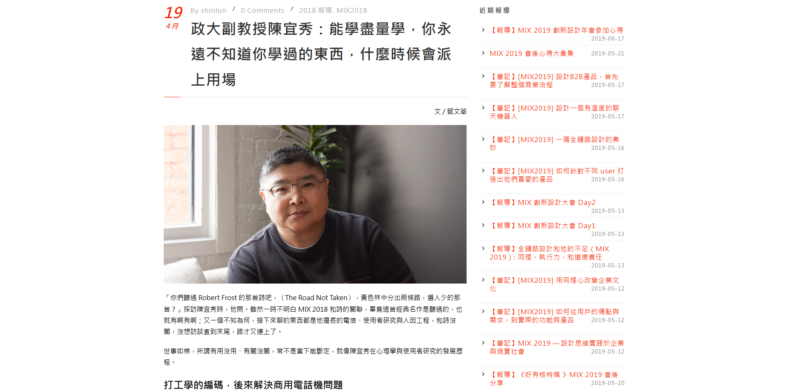
感謝我的老師們
蕭上農（愛料理跟INSIDE共同創辦人）：文組也能寫軟體產品
宜秀：UI/UX設計的基礎
怡志：PM與實務導向
筱玫：新聞業與權力的轉移
Notes:
Fox：臭文組怎麼寫軟體產品？ https://www.ithome.com.tw/news/169241
宜秀：UI/UX設計的基礎，請大家一定要愛上他的課 https://mixconf.tw/2018/news-19/
怡志：PM的基礎，產品發想、規劃、設計、管理、呈現(我在演藝工作室幫忙尤其有用)，還有以實務目的為基礎，來思考產品
筱玫：新聞業之出生與死亡、皇權⇒人權⇒科技權的轉移

Slide 19
你也可以聘用的超強助理
NotebookLM（Free）
ChatGPT（Free）
Claude Code（$20 / month）
不只讓你變快，而是解鎖新能力
Notes:
不要再只是用來寫報告跟整理老師給的reading了
會用AI、會vibe coding是你的超能力
一天幾千幾萬行code不是夢(當然品質多高要看人)

Slide 20
打造好一個產品的路挑戰重重
而你如果有興趣，也可以幫忙

Slide 21
資料處理與技術挑戰
多媒體內容整合：如何讓AI同時理解文字、圖片、影片中的資訊，並判斷它們是否在說同一件事？
台灣特有語境理解：如何讓AI理解「萊豬」、「塔綠班」、「小草」這些台灣政治梗和網路用語？
跨媒體整理：收錄文章時，如何面對每個網站各自分類和索引模式？
超大量資料處理：如何處理巨量資料的搜尋、檢索、更新、維護、儲存？
即時資訊流處理：如何在新聞發生的第一時間就開始追蹤，並在資訊不完整時持續更新分析？
跨語言資訊整合：台灣新聞常引用國外資料，如何整合中英日韓等多語言來源？
假訊息免疫系統：如何建立自動偵測並標記可疑資訊的機制？
個人化推薦引擎：如何在「不製造同溫層」和「符合用戶興趣」之間找到平衡？
速度與規模：如何在百萬、千萬篇文章中，替上萬人，在幾秒內找到所須文章，生成有幫助的解釋？

Slide 22
產品體驗挑戰
對話式搜尋體驗：如何讓用戶用自然語言描述模糊的需求，系統就能精準找到相關新聞？
視覺化資訊圖表：如何自動將複雜的新聞分析轉換成直觀的圖表和時間軸？
協作式事實查核：如何設計讓多個查核者能夠協作驗證資訊的工作流程？
UX設計：如何讓使用者能輕易上手使用這個產品，而且常用愛用？
資訊易讀及不易造假： 如何讓查詢出來的結果簡單易懂，並且讓人不容易用這個工具來偽造資訊？
資安挑戰
如何讓使用者可以上傳自己的檔案或連結資料庫，而不會夾帶病毒？
如何不讓使用者惡意利用這個工具來執行意圖之外的用途，甚至非法操作？
如何不讓使用量過高，導致成本爆開？
如何保護使用者資料、新聞資料、系統資料？

Slide 23
我們需要（包含但不限定）
新聞資料分析人員：你對於新聞資料怎麼分類、怎麼歸檔、怎麼分割、最好消化，很有想法？
AI工程師、提示工程師、前端工程師、後端工程師、資料工程師：你很會跟AI說話、很會和資料庫說話、很會和電腦說話？
產品經理：你可以和設計師及工程師聊得上天、盯得動人？你擅長安排任務優先順序及整體專案時程？
資安工程師：你很懂怎麼鑽漏洞、怎麼制定規則？
UI/UX設計人員：你想要人們怎麼讀新聞、怎麼搜新聞？
行政、行銷、業務、Brainstorm對象
有熱忱有能力的你
Notes:
所以我們需要這些人，但這些只是少數的一些典型，如果你不符合上面敘述，但還是有興趣，我們也歡迎你

Slide 24

我的聯絡方式
Email
kuoowen@gmail.com
Line

